Slide 1
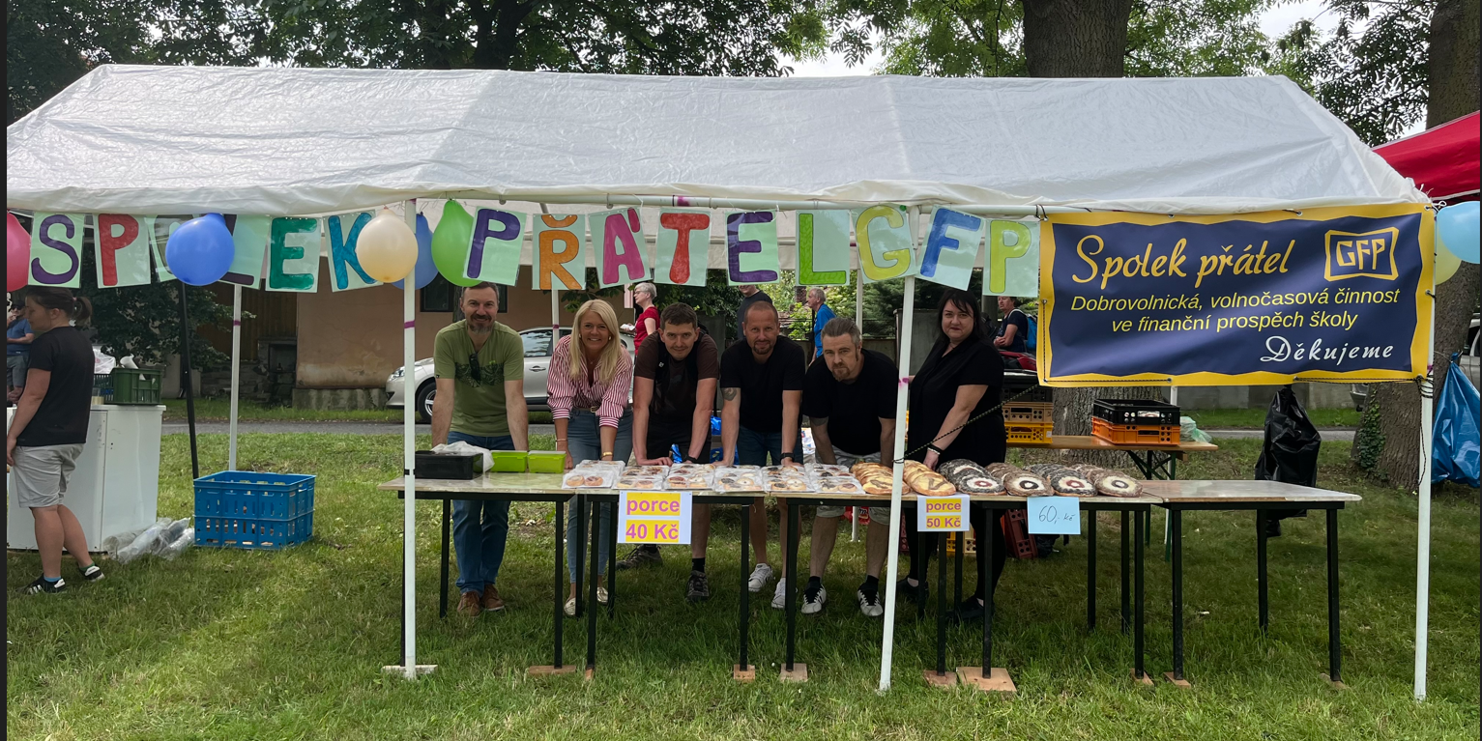

Slide 2
Spolek přátel GFP
Cílem Spolku je propojovat všechny přátele gymnázia, kteří chtějí podporovat kvalitní vzdělávání a rozvoj naší mladé generace.
Spolek se zaměřuje na finanční a nefinanční podporu činností našich studentů a podporu školních aktivit neratovického gymnázia.
Finanční podpora
Rozvoj talentů
Kulturní a společenské akce
Akademické a vědecké výsledky
Expertíza pro vedení školy

Slide 3
Finanční podpora
Spolek je dobrovolnou příspěvkovou organizací, jejíž příjmy pocházejí z příspěvků rodičů, studentů a přátel školy, sponzorských darů a dotací.
Ze získaných finančních prostředků jsou podporovány aktivity studentů gymnázia, které nelze financovat z jiných zdrojů nebo pro které jsou zdroje omezeny.
Výše příspěvků je stanovena na 400,- Kč za žáka na daný školní rok.

Slide 4
Finanční podpora
Díky finančnímu přispění od Spolku, probíhají ve škole zájmové kroužky pro studenty nižšího stupně gymnázia, které vedou studenti vyššího stupně. Napomáháme tím smysluplnému využití volného času našich studentů a podporujeme soudržnost mezi studenty gymnázia. Jsme garanty Badatelské ceny, soutěže studentských prací, podporujeme studenty v rámci programu Erasmus nebo účasti na vědomostních a sportovních akcích. Podporujeme rovněž projekty vedoucí ke zlepšení materiální vybavenosti gymnázia. Spolek přátel GFP navrhl a pomohl s modernizací informačních technologií a se zavedením Microsoft Teams 365 v době před a v průběhu epidemie Covid-19.

Slide 5
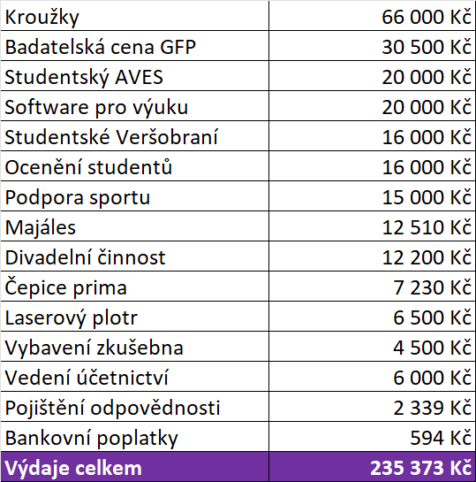
Výdaje – školní rok 2023/2024

Slide 6
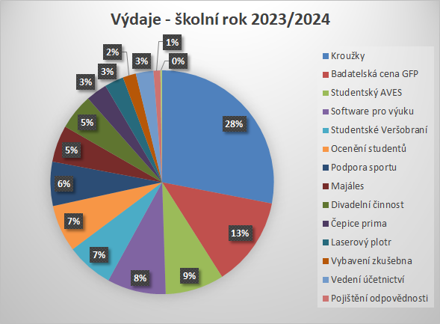

Slide 7
Zájmové kroužky pro studenty gymnázia
Florbal
Spikeball
Sportovní všestrannost
Stolní tenis
Španělština
Klub deskových her
Dungeon & Dragons
Hra na bicí
Hravé programování pro každého - robotika
Mně se strašně líbí, jak je to na neratovickém gymnáziu pestrý …
David Š., člen Spolku přátel GFP

Slide 8
Rozvoj talentů
Podporujeme rozvoj talentů našich studentů prostřednictvím různých studentských aktivit.
Například:
každoroční soutěž studentské Veršobraní
studentská divadelní představení
činnost studentských kapel
sportovní turnaje pořádané v prostorách gymnázia (florbal, volejbal, šachy, atletika)

Slide 9
Studentské Veršobraní

Slide 10
Studentská divadelní představení

Slide 11
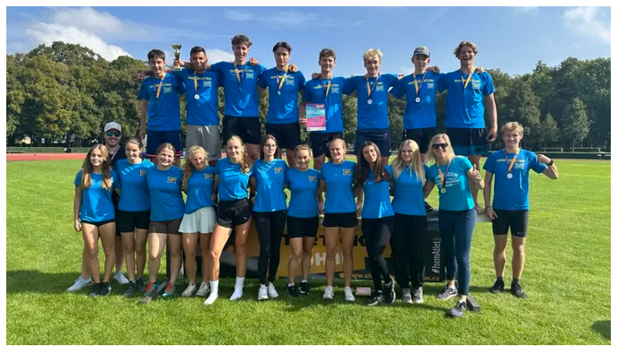
Sportovní akce

Slide 12
Akademické a vědecké výsledky
Spolek přátel GFP zastřešuje Badatelskou cenu, kde studenti našeho gymnázia mají možnost prezentovat výsledky studentských prací zpracované v různých oborech lidské činnosti.
Současně podporujeme studenty, kteří se umístili na vědomostních olympiádách a reprezentovali tak naše gymnázium.

Slide 13
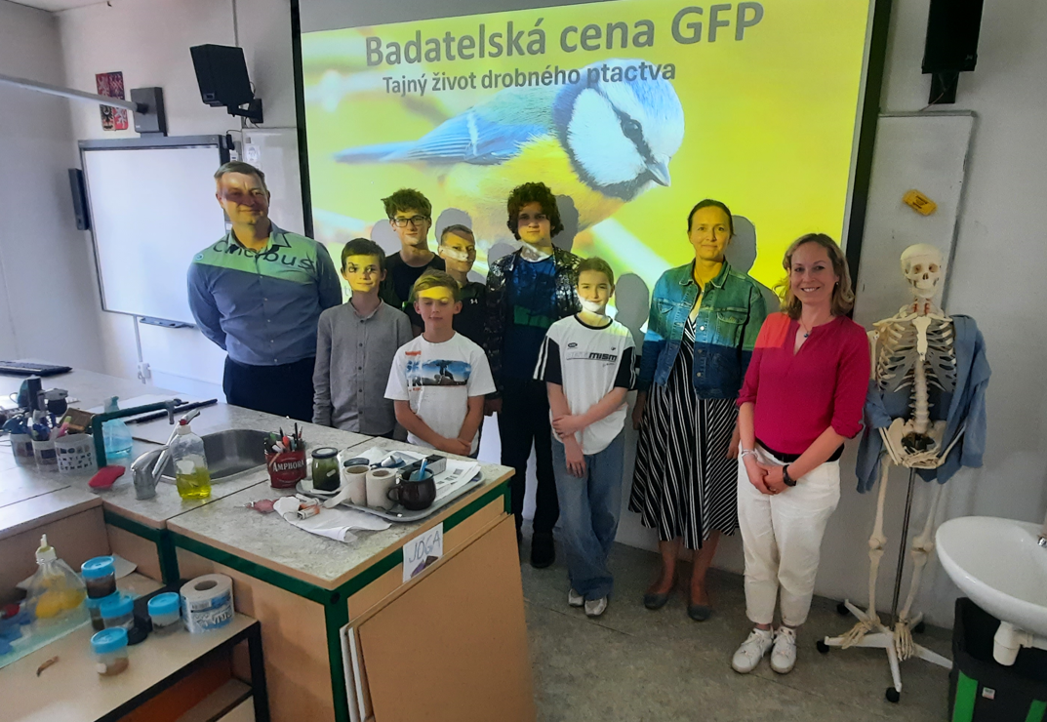
Obhajoba studentských prací

Slide 14
Témata studentských prací
Tajný život drobného ptactva
PRIME – skrývá tento nápojový energetický drink něco o čem nevíme?
Metody monitoringu dodržování předepsaného užívání druhu pneumatik motorových vozidel
Vliv vibrací plátku na tvorbu tónu při hře na klarinet
Vliv ideomotorického tréninku na sportovní výkony člověka
Vliv pandemie koronaviru na psychické zdraví

Slide 15
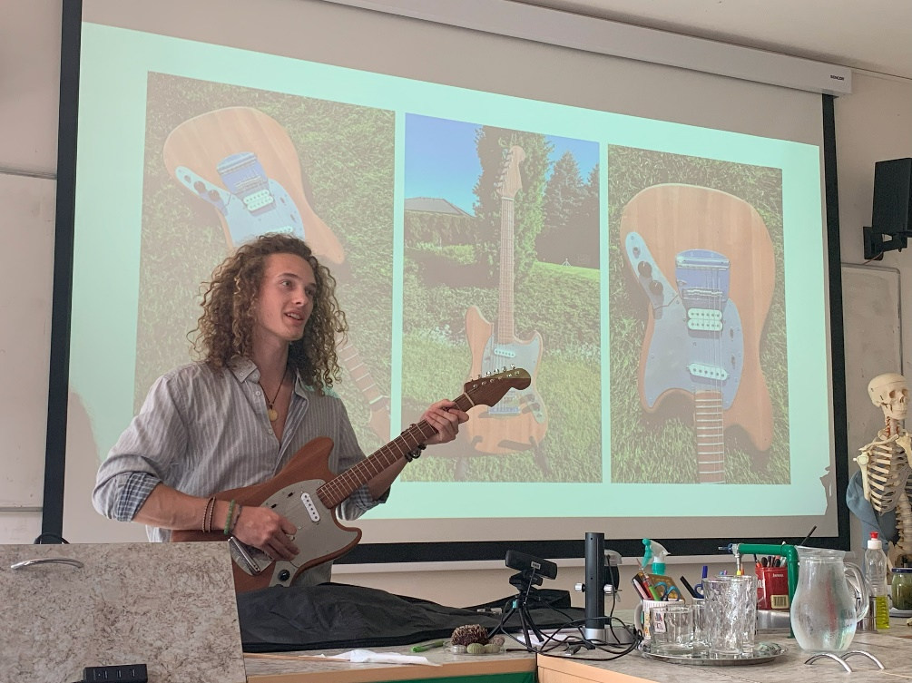
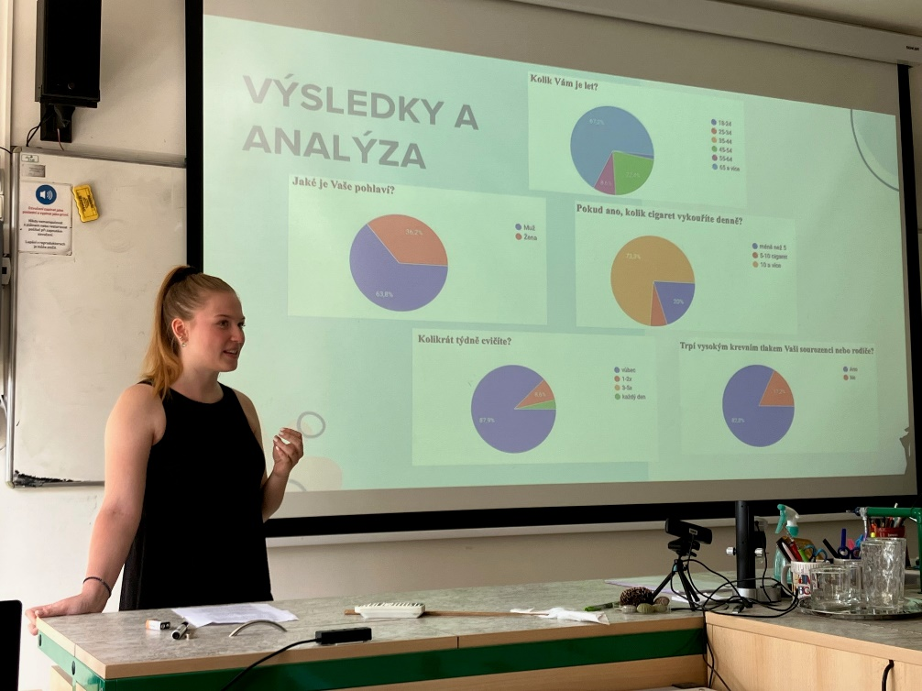
Obhajoba ročníkových prací

Slide 16
Témata studentských ročníkových prací
Pozitivní a negativní vlivy kofeinu na lidské zdraví
Cirkadiánní rytmus lidského těla
Proměnlivost výskytu ptactva ve vybrané lokalitě
Možnost seberozvoje lidí s dětskou mozkovou obrnou v pobytových zařízeních
Vliv životního stylu na výskyt a prevenci chorob srdce
Elektrická kytara – teorie, komponenty, výroba
Cvičení jako prevence fyzických a mentálních problémů

Slide 17
Kulturní a společenské akce
Pomáháme organizovat kulturní a společenské akce, které posilují jméno neratovického gymnázia a budují vzájemné společenské vazby s lidmi.
Příkladem může být podpora Maturitního plesu studentů nebo tradiční květnová akce našich studentů na břehu Labe Majáles.

Slide 18
Majáles 2024

Slide 19
Výbor Spolku přátel GFP
Kovařík Pavel – předseda
Garay Peter – místopředseda
Ondráčková Klára – místopředseda
Baja Kateřina
Bartoníčková Sylvie
Douša Petr
Hnátek Tadeáš
Hrubý Tomáš
Kadlec Miroslav
Pavelková Vlaďka
Šourková Kateřina
Šprincl David
Turnovská Petra
Vymetálková Veronika

Slide 20
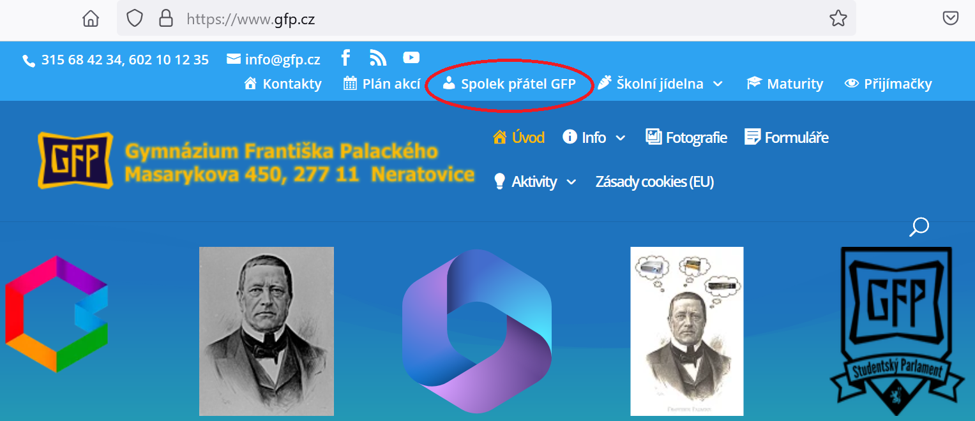
www.gfp.cz/spolek-pratel-gfp/
Spolek.Pratel.GFP@gmail.com

